Slide 1
[필립모리스 PJT] 8주차 Weekly Report
2023. 08. 03 (목)

Slide 2


INDEX
I
Weekly Report Abstract
II
Project Schedule Check
III
This / Next Week Status
IV
Project Issue Check
V
Additional Communication

Slide 3
INDEX
I
Weekly Report Abstract
II
Project Schedule Check
III
This / Next Week Status
IV
Project Issue Check
V
Additional Communication

Slide 4
I. Weekly Report Abstract
프로젝트 개요
프로젝트명 | PMK Cloud Migration PJT
보 고 유 형 | 주간 업무 보고(Weekly Report) | 보 고 일 자 | 2023-08-03 (목) | 매주 목요일 2시
보 고 자 | 엠클라우드브리지 신유지 선임 | 보 고 장 소 | 필립모리스코리아
참석자
여부 | 참석자 | 여부 | 참석자 | 여부 | 참석자 | 여부 | 참석자 | 여부 | 참석자
○ | Hong, Tyler | ○ | Heo, Ethan |  | Kim, Michael (Optional) |  | Lim, Elien (Optional) |  | Park, Jung Ho (Optional)
○ | Paeng, Eric (Optional) | ○ | Kim, Hye Won (Optional) | ○ | Yoon, Randy (Optional) |  | Kim, Taejin (Optional) |  | Ko, James (Optional)
여부 | 참석자 | 여부 | 참석자 | 여부 | 참석자 | 여부 | 참석자 | 여부 | 참석자
○ | 정진우(Jake) 팀장 (PM, Data Modeler) | ○ | 신유지(Allie) 선임 (PL, Data Modeler) | ○ | 김병준(Max) 선임 (Data Modeler) | ○ | 장민지(Kathy) 선임 (Data Modeler)

Slide 5
INDEX
I
Weekly Report Abstract
II
Project Schedule Check
III
This / Next Week Status
IV
Project Issue Check
V
Additional Communication

Slide 6
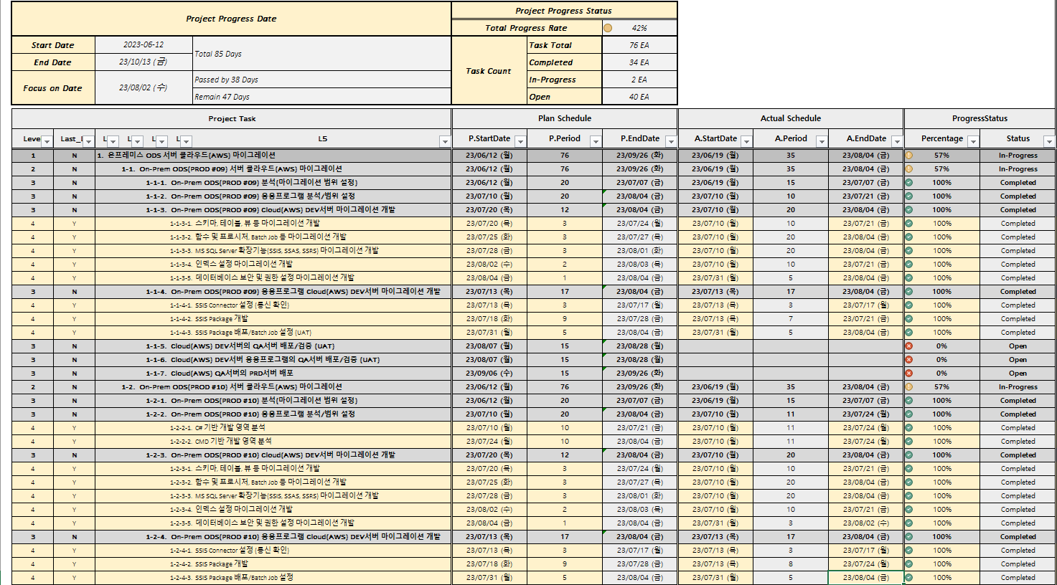
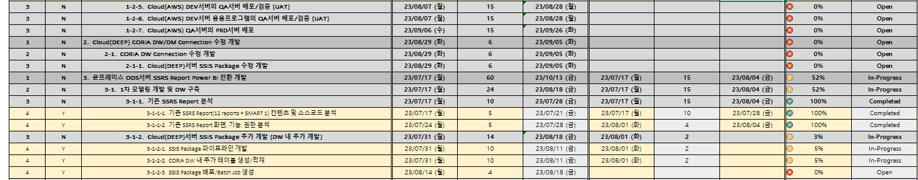
II. Project Schedule Check
프로젝트 스케쥴 관리 (금주 진척 사항 Overview)

Slide 7
INDEX
I
Weekly Report Abstract
II
Project Schedule Check
III
This / Next Week Status
IV
Project Issue Check
V
Additional Communication

Slide 8
III. This / Next Week Status
주요 보고서 Follow-up 실적/계획
구분 | 업무 내역
금주 실적 | 온프레미스 ODS 서버 클라우드(AWS) 마이그레이션 1-1. 응용프로그램 분석 및 개발 SSIS Package 배포 / Batch Job 설정(UAT) 완료 - TPE team 측에서 모든 SSIS package를 마이그레이션은 성공적으로 진행해주었으나 하기 이유로 스케쥴링 테스트 이슈 발생하여 QA에서 테스트 진행 예정 1) 새로 개발한 SSIS package가 적용된 Job에 대해서 AWX AccessDenied 오류 발생 => 해결되면 금주 내 진행 예정 2) ISMS server에서 데이터를 가져오는 SSIS package 경우, ISMS PRD – DWH DEV interface가 되지 않음 1-2. DB migration 확인 데이터베이스 보안 및 권한 설정 / 함수 마이그레이션 확인 완료 새로 추가된 DB인 “BPDA” List에 Update 완료 -> QA에서 마이그레이션 예정 QA서버 migration 진행 (8/4~8/6) 예정 온프레미스 ODS서버 SSRS Report Power BI 전환 개발 2-1. 1차 모델링 개발 및 DW 구축 DW 구축 진행 CORIA / PMK_CDW_DEV DB내에 table 생성하는 것으로 협의 완료 Dimension Table(기준 정보 테이블) 8개에 대한 테이블 정의서 생성 완료 예정 Fact Table(트랜잭션 테이블) 1개 생성(SMART 판촉활동 -> FCE Activity) 하였으나 FCE에 전달하는 쿼리로 변경 예정 DW 구축 시 명명 규칙 테이블명 : 대/소문자 + 언더바 ex) Dim_Outlet 컬럼명 : 소문자 + 언더바 ex) customer_id

Slide 9
III. This / Next Week Status
주요 보고서 Follow-up 실적/계획
구분 | 업무 내역
차주 예정 | 온프레미스 ODS 서버 클라우드(AWS) 마이그레이션 1-1. Cloud(AWS) QA서버 배포/검증 QA서버 migration 진행완료 후, 마이그레이션 체크 SSIS package에서 source, target 수정 후 연결 가능 여부 체크 QA서버 – Shared Folder 연결 확인 QA서버 – ISMS 서버 연결 확인 SQL09의 XAFCARFLEET DB Drop가능 여부에 대한 재분석 요청으로 “[iSMS] Daily Closing FS” Job 스케쥴 추가 분석 예정 온프레미스 ODS서버 SSRS Report Power BI 전환 개발 2-1. 1차 모델링 개발 및 DW 구축 DW 구축 진행 Dimension Table(기준 정보 테이블) 3개 Fact Table(트랜잭션 테이블) 1개 생성 예정

Slide 10
INDEX
I
Weekly Report Abstract
II
Project Schedule Check
III
This / Next Week Status
IV
Project Issue Check
V
Additional Communication

Slide 11
IV. Project Issue Check
Project 수행 관련 긴급 점검(체크) 필요 항목
구분 | 업무 내역
Cloud Dev에서의 테스트 진행 | LOCAL에서는 테스트 완료하였으나 하기 원인으로 인하여 CLOUD DEV에서 테스트가 미비한 부분은 차주부터 QA에서 진행 1) DEV서버의 성능 이슈로 인하여 QA에서 퍼포먼스 성능 테스트 예정 2) ISMS PRD – CLOUD DEV interface 이슈로 인하여 ISMS에서 데이터를 가져오는 테스트는 QA에서 진행 예정 3) AWX에서 Access Denied 이슈로 DEV에서 진행 못하여 QA에서 진행 예정

Slide 12

INDEX
I
Weekly Report Abstract
II
Project Schedule Check
III
This / Next Week Status
IV
Project Issue Check
V
Additional Communication

Slide 13
Additional Communication
추가 논의 사항
구분 | 업무 내역

Slide 14
Thank you for your attention

